Slide 1
OOP
Part 2

Slide 2
Наследование
Наследование – это свойство системы, позволяющее описать новый класс на основе уже существующего с частично или полностью заимствующейся функциональностью. Класс, от которого производится наследование, называется базовым или родительским. Новый класс – потомком, наследником или производным классом.
Пример: при описании класса Посетитель (например магазина), можно наследоваться от класса Человек (если важны свойства присущие человеку), так как Посетитель является Человеком и имеет все те же свойства, что и Человек.
CONFIDENTIAL | © 2019 EPAM Systems, Inc.

Slide 3
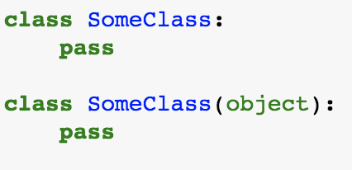
Наследование, базовое
object наследуется не явно
object реализует служебные методы: создание, удаление и многие другие
У всех классов первым родителем является object

Slide 4
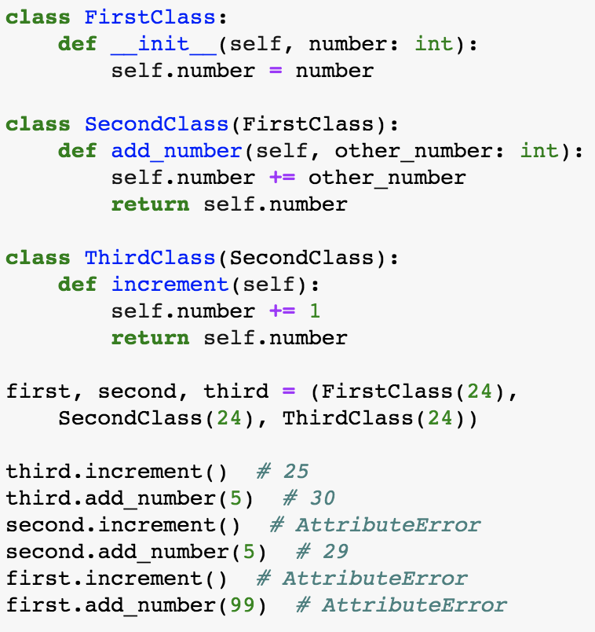
Дерево классов
Поиск атрибута или метода сначала ищется в __dict__ экземпляра, потом класса и дальше по иерархии наследования
Вызывается первый по иерархии

Slide 5
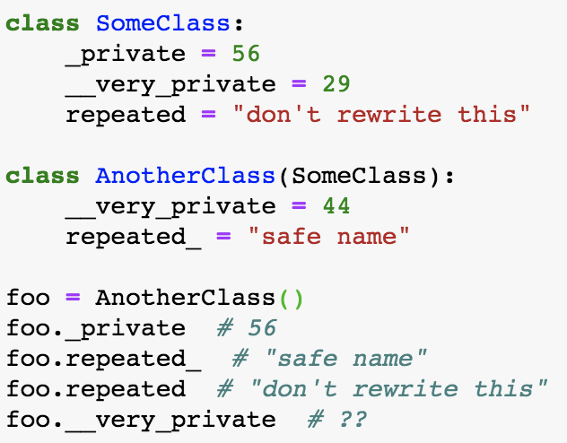
Соглашение об именовании
Python полностью реализует инкапсуляцию, но в нем отсутствует сокрытие
_name – для нежелательных к использованию
__name – для совсем приватных имен переменных
name_ - для исключения перезаписи
__name__ - для служебных методов

Slide 6
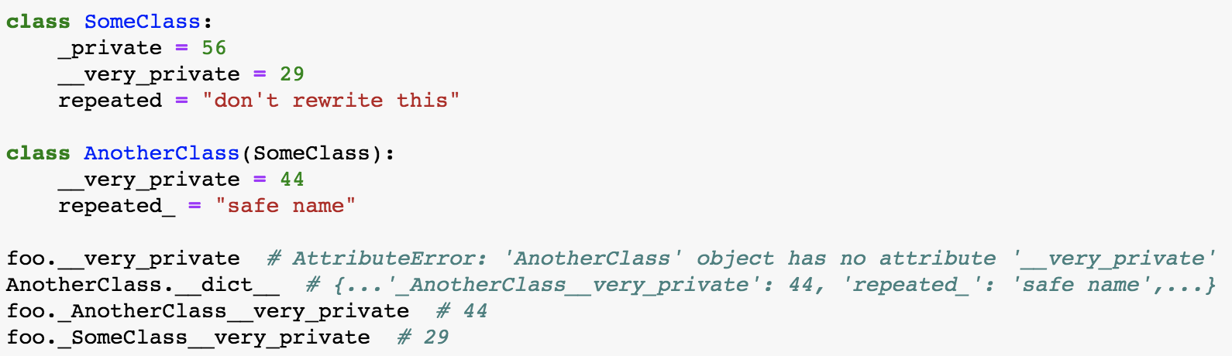
Разрешение конфликтов имен
2 нижних подчеркивания в начале имени переменной интерпретатор Python использует для разрешения конфликта имен
_Class__attribute_name

Slide 7
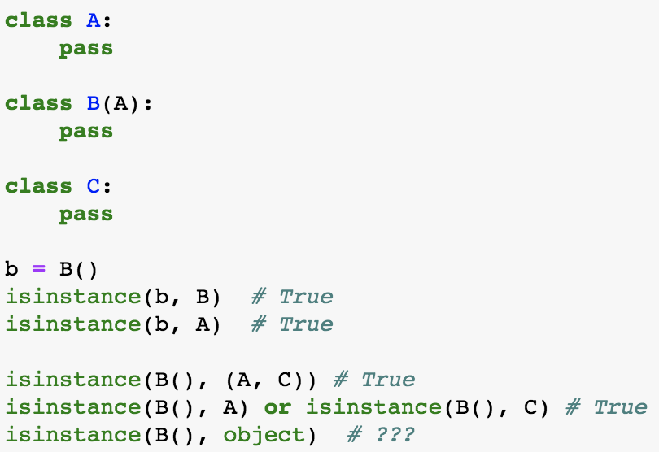
isinstance()
Build-in function
Используем когда нужно проверить принадлежность экземпляра к классу
!!! Не делать так type(b) == B, так как не учитывается наследование
Можно передать вторым аргументом кортеж классов, произведется логическое сравнение ИЛИ

Slide 8
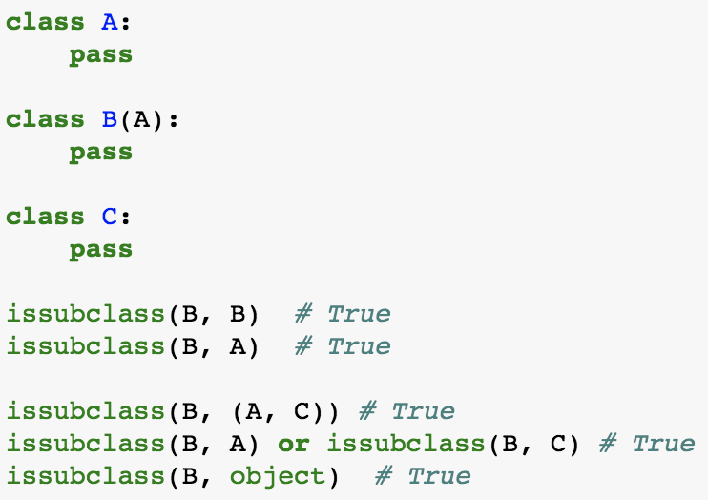
issubclass()
Build-in function
Используем когда нужно проверить является ли класс наследником другого класса
Также можно передать вторым аргументом кортеж классов (логическое ИЛИ)

Slide 9
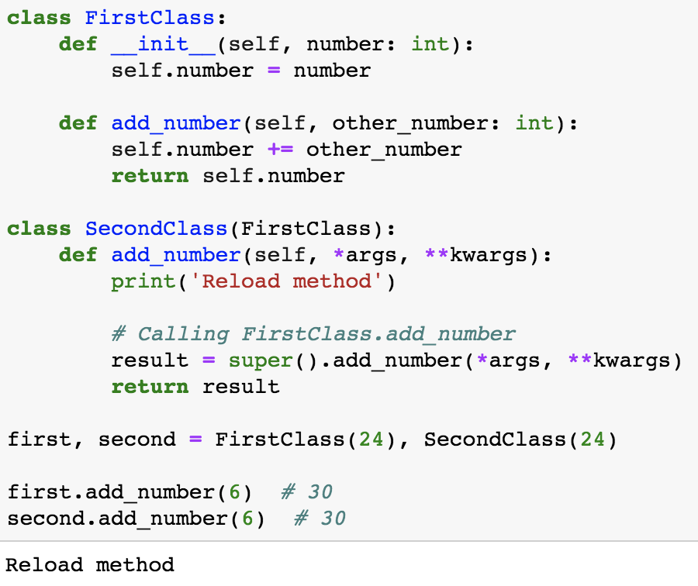
super()
Build-in function доступная глобально
Используется для делегирования вызова метода родительскому методу
Откуда super() берет информацию откуда вызывать нужный метод?

Slide 10
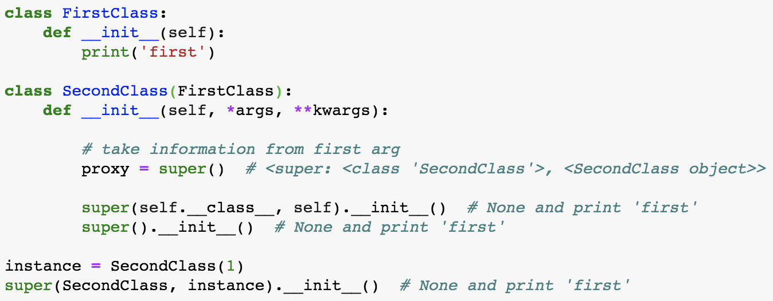
super(type, obj)
super(type, obj) должно isinstance(obj, type)
Возвращает proxy object, а не суперкласс
Почему бы просто не возвращать родительский класс?

Slide 11
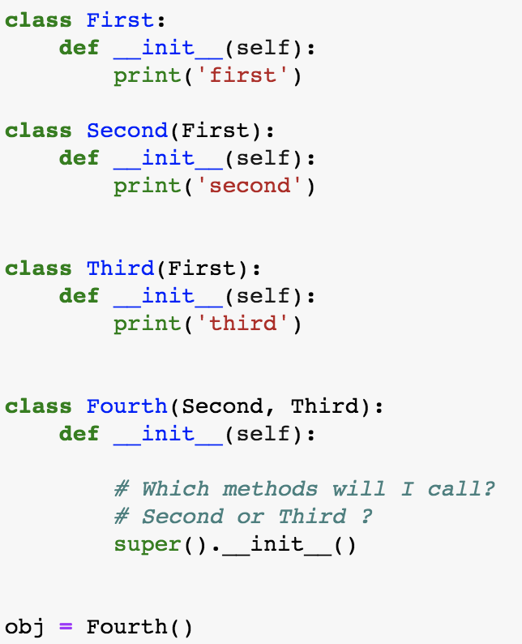
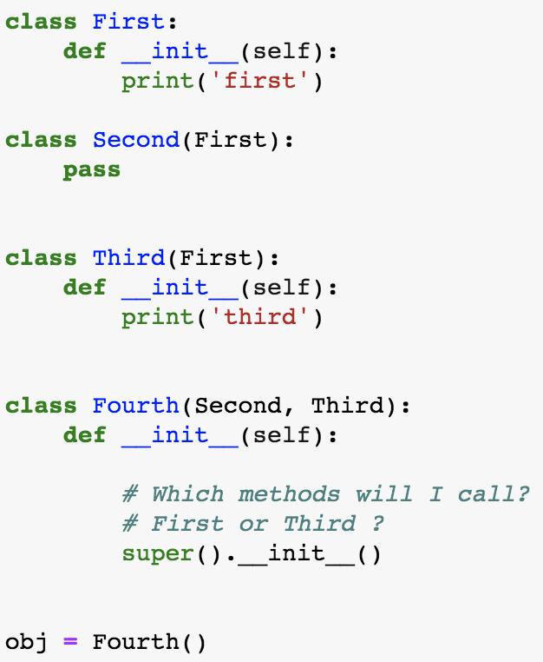
Множественное наследование
Позволяет наследоваться от нескольких классов
Что происходит в случае когда появляется ромбовидное наследование?

Slide 12
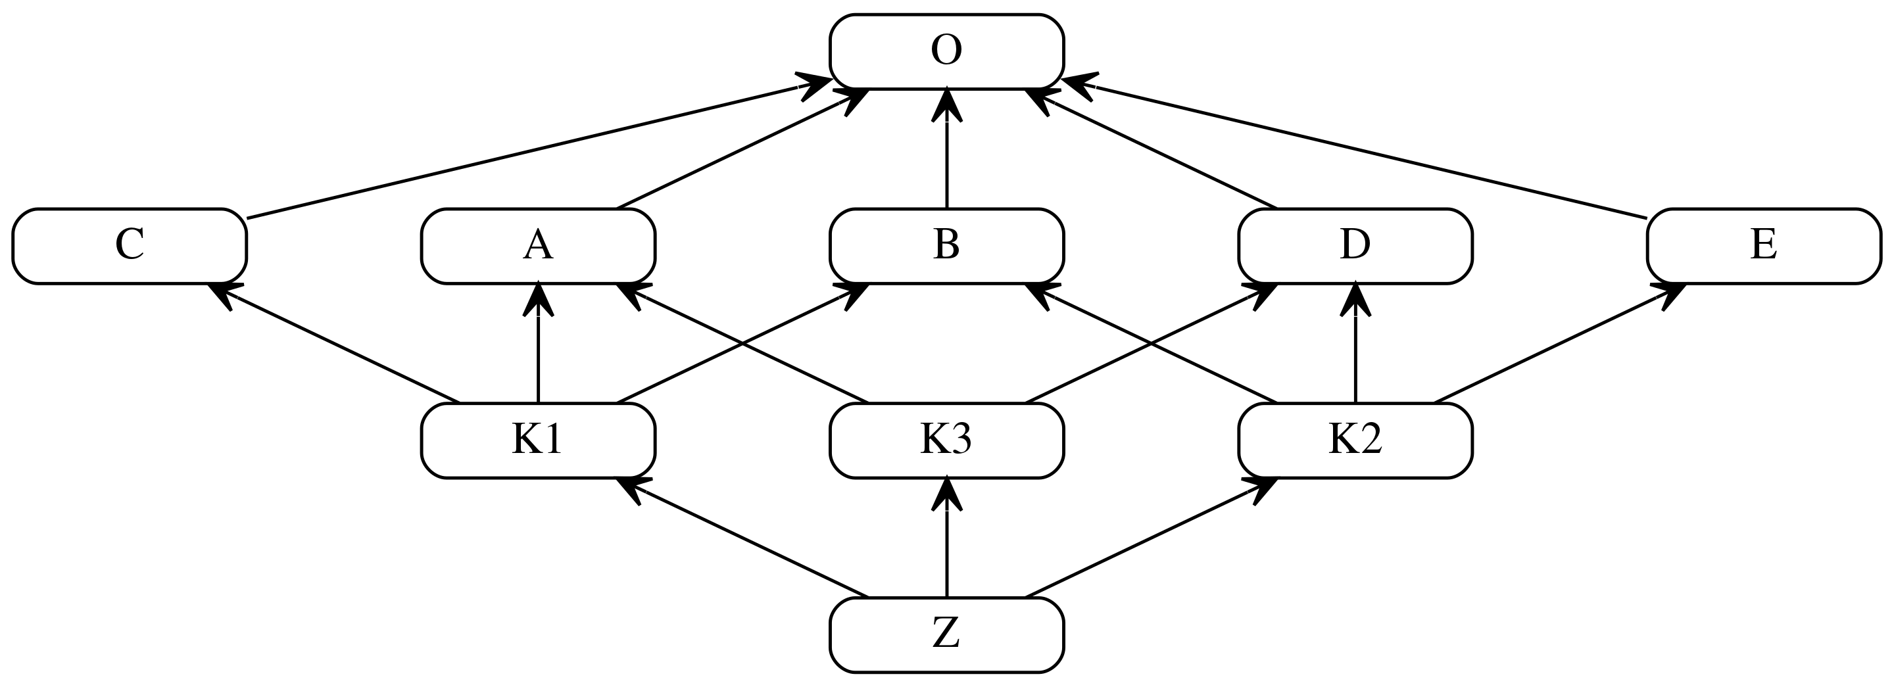
C3-линеаризация, __mro__
алгоритм получения устойчивой иерархии наследования
Порядок классов в __mro__ используют для поиска атрибутов и методов встроенные функции getattr() and super()

Slide 13
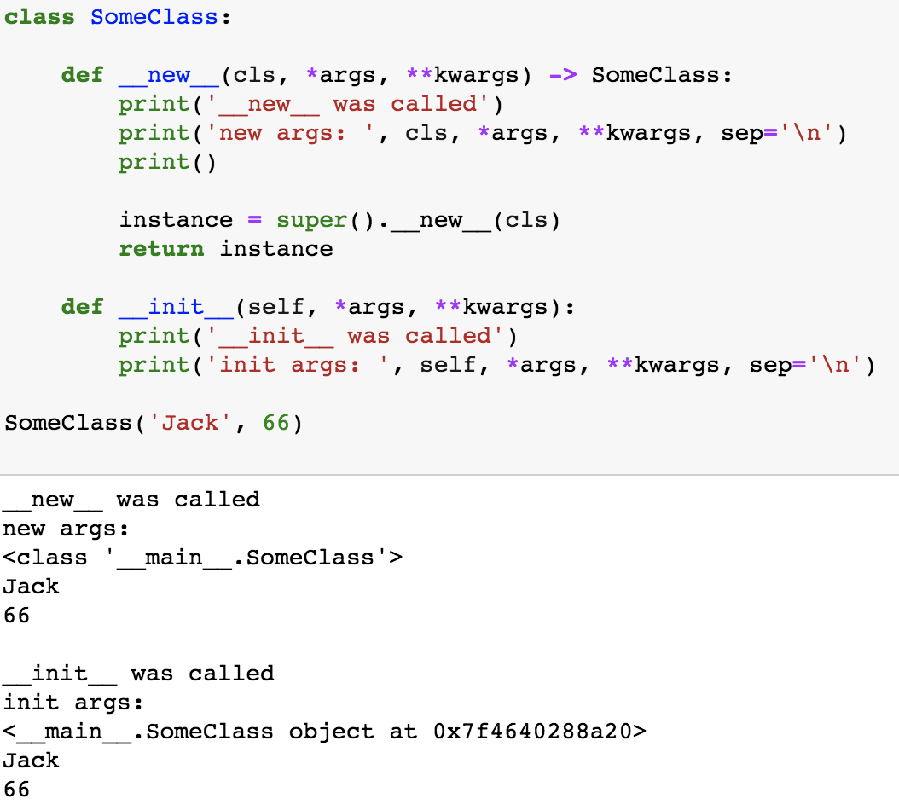
__new__
Является настоящим конструктором экземпляра, вызывается до инициализации
self попадающий в __init__ - это результат возвращаемый из метода __new__
Представляет собой статический метод (но без декоратора) в который необходимо явно передать класс создаваемого экземпляра

Slide 14
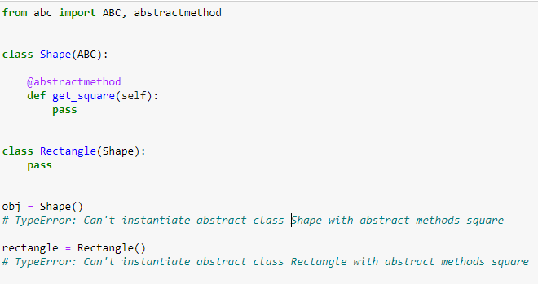
Абстракный базовый класс

Slide 15
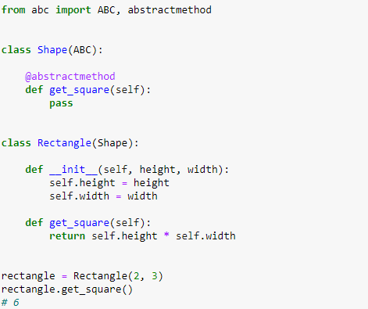
Абстракный базовый класс

